Slide 1
新春
节后
贰零贰肆·2024年
复工安全生产专题培训
博富特咨询
全面
专业
实用

Slide 2
关于博富特
博富特培训已拥有专业且强大的培训师团队-旗下培训师都拥有丰富的国际大公司生产一线及管理岗位工作经验，接受过系统的培训师培训、训练及能力评估，能够开发并讲授从高层管理到基层安全技术、技能培训等一系列课程。
我们致力于为客户提供高品质且实用性强的培训服务，为企业提供有效且针对性强的定制性培训服务，满足不同行业、不同人群的培训需求。
博富特认为：一个好的培训课程起始于一个好的设计,课程设计注重培训目的、培训对象、逻辑关系、各章节具体产出和培训方法应用等关键问题。

Slide 3
目 录
1
为什么要严抓节后复工安全生产
2
节后复工安全生产的提示、部署、要求
3
节后复工安全生产的关键控制点

Slide 4
为什么要严抓节后复工安全生产？
撸起袖子加油干，
复工定要讲安全！
安全生产规律使然！

Slide 5
节后复工复产温馨提醒：
节后复工复产时段属于各类生产安全事故易发高发时期，各部门和单位要对节后的安全生产工作格外小心，克服“假期综合症”等不利因素影响，制定可行的复工复产方案，开展一次全面的安全检查，开展一次全员安全教育。抓早、抓细、抓实地做好节后复工复产安全生产工作，切实有效遏制生产安全事故发生。

Slide 6
节后复工安全生产的不利因素
人的方面
物的方面
管理方面

Slide 7
人的方面
累 消费 大聚会 胡吃海睡 短信满天飞 大家拜年贺岁 鞭炮声震天欲碎 探亲旅游纯粹受罪 酗酒深醉伤身又伤胃 长假放纵后还是回原位 春节就是全民折腾运动会
春节是啥？

Slide 8
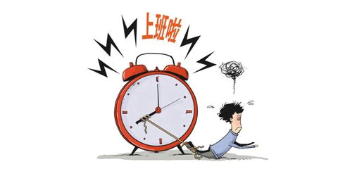
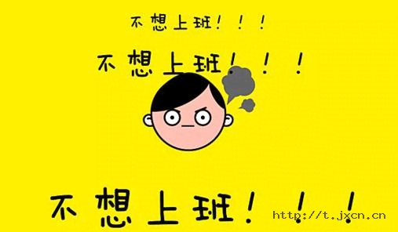
你被假日“虐”了么？
睡眠
紊乱
情感失调
恐惧
上班
疲惫
孤独

Slide 9
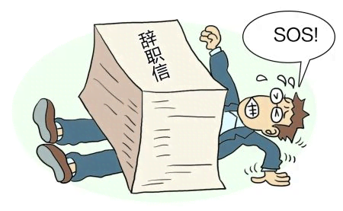
企业被离职“虐”了么？
过节如过坎，
节后离职潮考验管理者！
你企业员工流动率有多大？

Slide 10
物的方面
设备长期停用后故障率上升
检维修、重新开车等高风险作业频繁
节前节后现场联接不到位
安全生产风险快速增加
------
设备隐患

Slide 11
管理的方面
抢抓“开门红”心态普遍
订单积压，赶工现象突出
节假日大修、维护变更未及时告知
管理缺陷

Slide 12
一次安全生产培训教育
一次安全生产大检查
一套复产方案
节后复工安全生产的核心要求
“三个一”措施

Slide 13
“三个一”
新招、调岗员工的岗前安全教育全覆盖
生产员工的岗位操作基础知识、复工装置、开工安全要点再教育全覆盖
特种作业人员、管理人员安全专项培训全覆盖。
建立培训教育台帐，做到人人过关。
广泛开展一次安全生产培训和宣传

Slide 14
“三个一”
复工前必须对生产、运行系统，管道、阀门、仪表等生产设备，通风除尘、污水处理设施，应急报警、放射防护、防爆装置等职业安全健康设施进行一次全面检查，特别是对安全设施、关键部位要检验、检查，确保处于完好适用状态。
复工前必须对人员配置、安全教育培训、应急逃生和避险、安全管理体系运作等情况进行认真检查，及时消除隐患。
全面进行一次安全大检查

Slide 15
“三个一”
要制定复产复工的安全方案，确保复产复工的每一个步骤规范、严格、稳妥、有序，保障安全、平稳地度过复产复工的这一关键时段。
方案应明确：
安全管理制度是否建立和落实
员工安全培训教育是否按要求开展
企业是否开展安全隐患排查治理
应急逃生和避险方案是否建立并定期更新
生产组织、安全防范措施是否落实有效等
认真制定一套复产方案

Slide 16
节后复工安全生产的关键控制点
一切工作先从培训开始

Slide 17
从培训开始
节后复工安全生产的关键控制点
100%存在安全管理和监督不到位
96.9%存在违法违规行为
13.8%存在缺乏相关技术和经验
全国特别重大安全生产事故前三位原因

Slide 18
从培训开始
节后复工安全生产的关键控制点
“三个不到位”
安全知识的不到位
安全技能的不到位
安全意识的不到位
“三不”
不懂
不会
不注意

Slide 19
坚持目标和问题“两个导向”
以“节后复工安全无事故”为目标
以“三个不到位”为问题

Slide 20
从培训开始
节后复工安全生产的关键控制点
警示教育
安全生产法律法规、标准规范
企业安全生产规章制度
岗位操作规程
应知应会的安全知识和操作技能
作业场所和工作岗位存在的危险因素、防范措施以及事故应急措施。
节后复工安全生产专门培训教育主要内容

Slide 21
节后复工安全生产的关键控制点
抓落实、抓执行力

Slide 22
抓落实抓执行力
节后复工安全生产的关键控制点
收拾好心情，精神状态要归位。
收整好心态，安全措施要归位。
攒足好心劲，隐患治理要归位。
思谋好心计，安全责任要归位。
早收心
勤用心
快归位

Slide 23
抓落实、抓执行力的十个关键
安全的关键在重视，重视的关键在领导
领导的关键在深入，深入的关键在现场
现场的关键在管理，管理的关键在制度
制度的关键在落实，落实的关键在检查
检查的关键在整改，整改的关键在预控

Slide 24
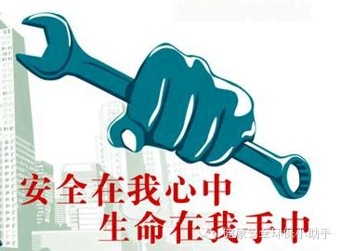
安全的关键在重视

Slide 25
安全的关键在重视

Slide 26
节后复工安全生产的关键控制点
关注高危人群：
2
新入职人员、转岗人员、特种作业人员、外协作业人员、高风险岗位人员、非常规作业人员……
关注高危环节（非常规作业）：
交叉作业、检维修作业、外协作业……
关注三高
关注高风险企业：
1
3
重大危险源，红色、橙色风险源，危险物品从业单位，涉爆、涉尘企业，金属冶炼企业，人员密集企业，事故多发企业……

Slide 27
关注“三高”
节后复工安全生产的关键控制点
在同一作业区域内进行生产经营活动，可能危及对方生产安全的，应与对方签订安全生产管理协议。
明确各自的安全生产管理职责和应当采取的安全措施
指定专职安全生产管理人员进行安全检查与协调。
高危环节之：交叉作业管理

Slide 28
关注“三高”
节后复工安全生产的关键控制点
严格落实甲方安全主体责任，坚决杜绝“以包代管”和“包而不管”。
建立健全规章管理制度，将承包商纳入本单位的安全管理体系。
严格安全资质准入，必须同时具备合格的业务资质和安全资质。
规范承包商安全教育培训，强化责任落实，注重培训实效。
严把安全管理协议关，在与承包商签订施工或服务合同时，必须同时签订安全管理协议。
高危人群之：
承包商管理

Slide 29
关注“三高”
节后复工安全生产的关键控制点
高风险企业之：
红色、橙色风险源管理
按照规定开展风险点、危险源排查、辨识、评估和定级。
“红色”、“橙色”的风险点、危险源重点监督，提高检查频次
强化重大风险点、危险源的隐患、问题闭环管理机制，采取一切可行措施及时消除。
免 费资料关注公 众 号:安全 生产 管理。
Notes:
免 费资料关注公 众 号:安全 生产 管理

Slide 30
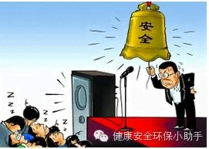
重视的关键在领导

Slide 31
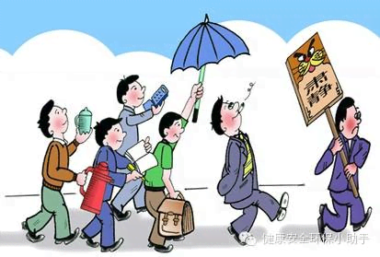
领导的关键在深入

Slide 32
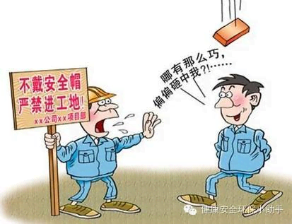
深入的关键在现场

Slide 33
现场的关键在管理

Slide 34
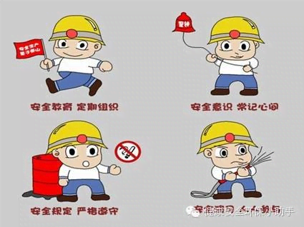
管理的关键在制度

Slide 35
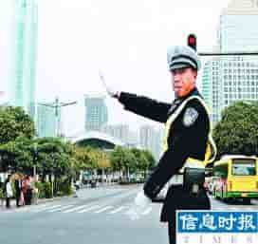
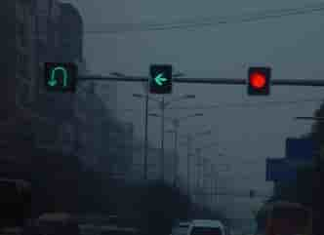
制度的威力：
是什么在管理我们的交通？
交通警察？
红绿灯？

Slide 36
打造制度执行力
1
2
红绿灯系统
制度管理
把遵守交通规则变成司机的职业习惯
执行系统
打造制度执行力
把执行变成企业员工
的职业习惯
一种集合，文字，图像，图表，图片，声音，动画等多种元素的表达方式

Slide 37
建立和落实安全生产责任制、安全生产规章制度和操作规程、作业规程
安全生产规章制度至少应包含下列内容（18项）
安全生产职责
安全生产投入
文件和档案管理
隐患排查与治理
安全教育培训
特种作业人员管理
设备设施安全管理
建设项目安全设施“三同时”管理
生产设备设施验收管理
生产设备设施报废管理
施工和检维修安全管理
危险物品及重大危险源管理
作业安全管理
相关方及外用工管理
职业健康管理
防护用品管理
应急管理
事故管理

Slide 38
建立和落实安全生产责任制、安全生产规章制度和操作规程、作业规程
主要职业卫生管理制度（13项）
职业病危害防治责任制度
职业病危害警示与告知制度
职业病危害项目申报制度
职业病防治宣传教育培训制度
职业病防护设施维护检修制度
职业病防护用品管理制度
职业病危害监测及检测评价管理制度
建设项目职业卫生“三同时”管理制度
劳动者职业健康监护及其档案管理制度
职业病危害事故处置与报告制度
职业病危害应急救援与管理制度
岗位职业卫生操作规程
法律、法规、规章规定的其他职业病防治制度

Slide 39
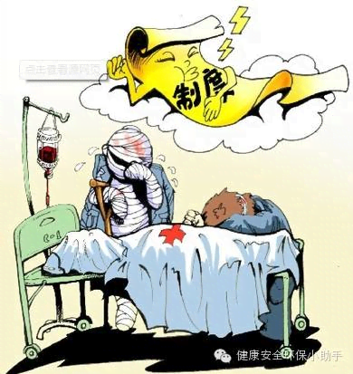
制度的关键在落实

Slide 40
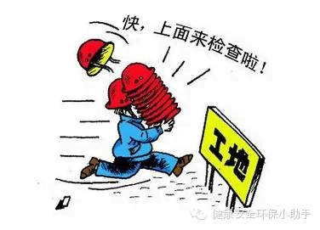
落实的关键在检查

Slide 41
节后复工安全生产的关键控制点
作业安全“4必有”和
电气安全“5必有”
2
安全培训“2必有”和
现场安全“3必有”
20个必有
机械安全“6必有”
1
3

Slide 42
20个“必有”
节后复工安全生产的关键控制点
有操作必有规程
有培训必有确认
安全培训
“2必有”

Slide 43
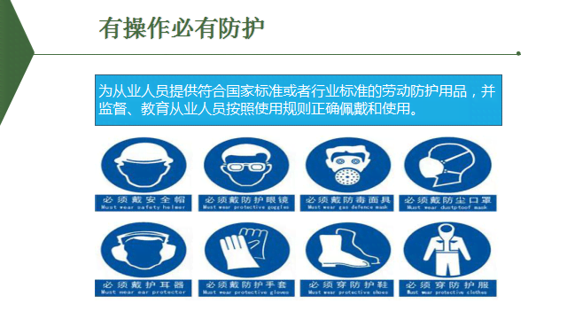
20个“必有”
节后复工安全生产的关键控制点
有危险必有警示
有操作必有防护
有紧急情况必有预案
现场安全
“3必有”

Slide 44
20个“必有”
节后复工安全生产的关键控制点
特种作业必有证件
高空作业必有三宝
有动火必有灭火器
有检修必有断电挂牌
作业安全
“4必有”

Slide 45
20个“必有”
节后复工安全生产的关键控制点
有特危必有联锁
有设备必有接地
有明线必有穿管
有按钮必有标识
有粉尘必有防爆
电气安全
“5必有”

Slide 46
20个“必有”
节后复工安全生产的关键控制点
有轮必有罩
有轴必有套
有台必有栏
有孔洞必有盖板
有轧点必有挡板
有气瓶必有扳手
机械安全
“6必有”

Slide 47
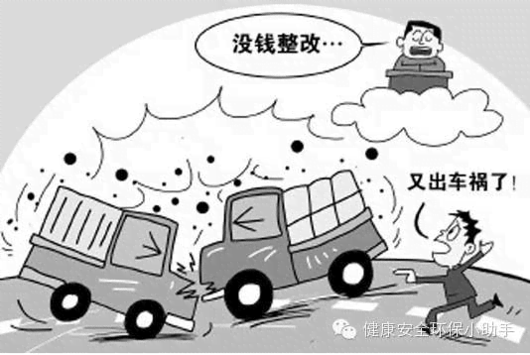
检查的关键在整改

Slide 48
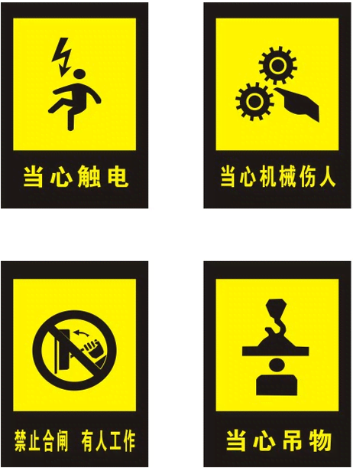
检查的关键在整改
在有较大危险因素的生产经营场所和有关设施、设备上，应设置明显的安全警示标志
未做到的，责令限期改正，处五万元以下的罚款；逾期未改正的，处五万元以上二十万元以下的罚款，对其直接负责的主管人员和其他直接责任人员处一万元以上二万元以下的罚款；情节严重的，责令停产停业整顿；构成犯罪的，依照刑法有关规定追究刑事责任（安全生产法第九十九条）

Slide 49
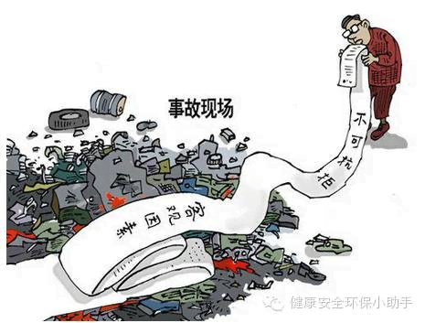
整改的关键在预控
Notes:
海 量安全资料加入知识星 球:安全精品资料库

Slide 50
总结
为何抓
抓什么
怎么抓

Slide 51
感谢聆听
资源整合，产品服务
↓↓↓
公司官网 | http://www.bofety.com/
如需进一步沟通
↓↓↓
联系我们 | 15250014332 / 0512-68637852
扫码关注我们
获取第一手安全资讯
微信公众号
抖音

